Slide 1
Разведение рыбы с применением инновационных методов в рыбоводстве.
Миссия компании: Забота о природе, наполняя водоемы рыбой. Забота о здоровье людей, увеличивая количество натурального экологически чистого продукта!
Реализация данного проекта окажет существенное влияние на развитие рыбного хозяйства в целом. В ближайшие годы будет достигнуто изобилие рыбы в водоемах и на прилавках.
Цель компании – занять 60% доли рынка РПМ (рыбопосадочного материала) и 30% доли рынка выращенной товарной рыбы (преимущественно карповых пород).
Рентабельность составляет более 100% в год.

Slide 2
1. Ситуация в сфере рыбного хозяйства на сегодняшний день
Наименование проблемы | Причины возникновения
Истощение рыбных запасов во всех водоемах страны | - 30 лет непрерывного браконьерства; - недостаточное зарыбление водоемов молодью ценных пород рыб; - нерациональное использование водоемов
Не развита аквакультура (разведение рыбы) в стране | Нет достаточного опыта у рыбоводов и владельцев водоемов; Недостаток ассортимента РПМ; Дороговизна РПМ
Дефицит РПМ, его дороговизна, отсутствие ассортимента на рынке | Небольшое количество действующих рыбопитомников, нет больших мощностей. Рыбопитомники Советских времен сегодня не функционируют по причине нецелесообразности из-за высоких цен на электричество (в те времена наполнение прудов производилось только с помощью насосов)
Если говорить о положении рыбной отрасли нашей страны на сегодняшний день – более подходящего слова, чем плачевное, наверное, не подобрать.
Рыбные запасы практически всех водоемов предельно истощены. Причиной этой ситуации явилось в первую очередь непрерывное браконьерство на протяжении последних 30 лет. В свое время некоторые люди нашли для себя легкий вид бизнеса – незаконный лов рыбы. Затраты минимальные – дешевые китайские сети, бензин для проезда. Нет никаких затрат на зарыбление, на кормление рыбы. А вылавливали рыбу не килограммами, а тоннами. Причем ловили всю рыбу и крупную и мелкую, да к тому же различными варварскими способами – с помощью электричества, взрывчатки. Понятно, что так не могло продолжаться вечно. Изобилие уже давно закончилось, рыбы в водоемах почти не осталось. Да и откуда ей взяться, если даже мелкой рыбы нет, которая могла бы со временем вырасти. В итоге природе нанесен колоссальный ущерб, который теперь может быть устранен только при вмешательстве человека. Если для сравнения говорить в цифрах, то можно привести следующую аналогию: Во времена изобилия рыбы в водоемах (имеются в виду Советские времена), на территории Казахстана со всех водоемов добывалось ежегодно 600 тыс. тонн рыбы. В то время как сейчас эта цифра составляет лишь 60 тыс. тонн, т.е. в 10 раз меньше.
Следующей причиной этой проблемы является недостаточное зарыбление водоемов молодью ценных пород рыб, т.е. рыбопосадочным материалом (РПМ). Происходит это потому, что есть еще одна большая проблема – это дефицит РПМ. У нас в стране потребность в РПМ карповых пород рыб удовлетворяется лишь на 12%. Отсюда и его дороговизна. Причиной этой проблемы является то, что нет больших мощностей у существующих в стране рыбопитомников. К сведению: (Всего 15 рыбопитомников: 4 – государственных, 11 - частных).
Крупные хорошие рыбопитомники, которые у нас существовали в Советские времена сегодня не функционируют. По причине нецелесообразности из-за высоких цен на электричество. В те времена, когда электричество стоило копейки, наполнение прудов производилось только с помощью насосов. Система наполнения прудов насосами на сегодняшний день себя не оправдывает, когда электричество очень дорогое. Многие частные рыбопитомники используют самотек воды.

Slide 3
2. Описание решения
1. Увеличить количество выращиваемого РПМ. Это возможно, если применить инновационные методы и технологии в рыбоводстве, рационально используя при этом существующие водоемы.
2. Увеличить рыбные запасы водоемов страны путем их зарыбления молодью рыб ценных пород в достаточном количестве. А также путем рационального использования водоемов.
3. Развивать аквакультуру путем повышения знаний рыбоводов для использования их при применении интенсивного метода разведения рыбы.
3. Описание рынка
Наименование | Ежегодно добываемое количество | Ежегодно необходимое количество
Товарная рыба, добытая посредством вылова из водоемов | Около 55 тыс. тонн | Согласно принятой Программе развития рыбного хозяйства до 2030 года, до 2040 года 270 тыс. тонн к 2030 году; 600 тыс. тонн к 2040 году
Товарная рыба, выращенная в искусственных условиях | Около 5 тыс. тонн
РПМ карповых пород | Около 22,5 млн штук | 187,5 млн штук

Slide 4
4. Объем рынка, емкость рынка
Наименование | Объем рынка | Емкость рынка
Товарная рыба, добытая посредством вылова из водоемов | 10% (60 тыс. тонн) | 100% (600 тыс. тонн)
Товарная рыба, выращенная в искусственных условиях
РПМ карповых пород | 12% (22,5 млн штук) | 100% (187,5 млн штук)
5. Продукт
Продуктом данного проекта являются:
1. РПМ (рыбопосадочный материал) – молодь рыб ценных пород (преимущественно карповых), к которым относятся: карп, сазан, белый амур. Также белый толстолобик, который не относится к семейству карповых.
2. Товарная рыба – карп и сазан в живом виде. Карп, сазан, белый амур, белый толстолобик в охлажденном виде.

Slide 5
6. Бизнес-модель
Ключевые партнеры | Ключевые виды деятельности | Ценностное предложение | Взаимоотношения с клиентами | Потребительские сегменты
1.Производители рыбных кормов (торговые представители) 2. Транспортные компании (для перевозки РПМ и товарной рыбы) | 1. Выращивание РПМ, 2. Выращивание товарной рыбы. | 1. Большой выбор РПМ: - навеска от 30 гр. до 300 гр.; - в любое время года; - нескольких пород (карп, сазан, белый амур, толстолобик). 2. Селекция (быстрорастущие породы карпа); 3. Дополнительная стоимость в виде предоставления консультаций (консалтинг в рыбоводстве). 4. Товарная рыба высокого качества (в живом виде, с хорошими вкусовыми качествами). 5. Выбор по размерам (от 1.5 кг до 3 кг). | 1. Электронная торговая площадка; 2. Соц. сети в целевых аудиториях; 3. Сообщества; 4. Сарафанное радио | Для РПМ: 1. Рыбоводные хозяйства; 2. Пользователи водоемов; 3. Государственный заказ на зарыбление; 4. Производители рыбных консервов (прессервов). Для товарной рыбы: 1. Корпоративные клиенты (мелкие и средние оптовики); 2. Кафе (рестораны); 3. Магазины; 4. Заводы по переработке рыбы.
 | Ключевые ресурсы: Водоемы; Садки; Опытные рыбоводы; Опытные рыбаки; Оборудование и снаряжение для выращивания, отлова, временного содержания и транспортировки рыбы; Возможность производства собственных рыбных кормов; Применение собственных инновационных технологий.
 |  |  | Каналы сбыта: Прямые продажи, Агенты, Сайт, Лидеры общественного мнения

Slide 6
7. Конкурентное преимущество
ТОО «Озгеше» имеет 7 водоемов на территории всего Казахстана на правах долгосрочной аренды (49 лет). Имеет хороший опыт работы в сфере рыбного хозяйства (10 лет). Также компания имеет собственные инновационные технологии, позволяющие выращивать рыбу в короткие сроки по более низкой себестоимости и при этом получать наилучшие результаты. Имеется обширная клиентская база. Бизнес упакован во франшизу, поэтому предполагается внедрение наших инновационных методов у других рыбоводных компаний.
8. Условия для инвестора
Необходимая сумма инвестиций – 150 млн. тенге, Срок инвестиций – 3 года, Окупаемость инвестиций – 2 года. Доход инвестора – 30% от прибыли компании на протяжении 3-х лет. Предполагаемые суммы дохода инвестора:
через 1год – 50 млн. тенге,
через 2 года – 150 млн. тенге,
через 3 года – 250 млн. тенге.

Slide 7
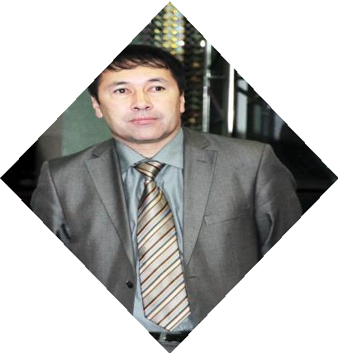
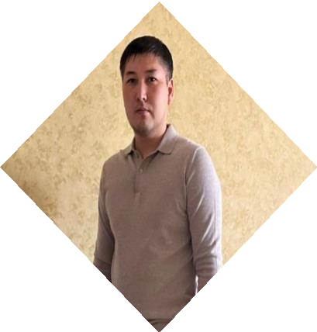
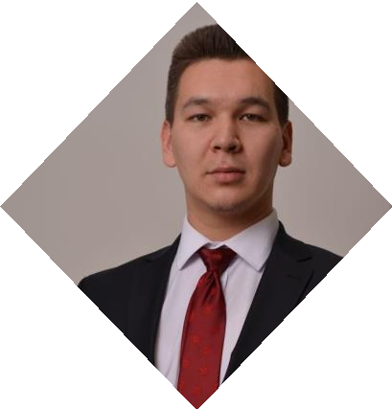
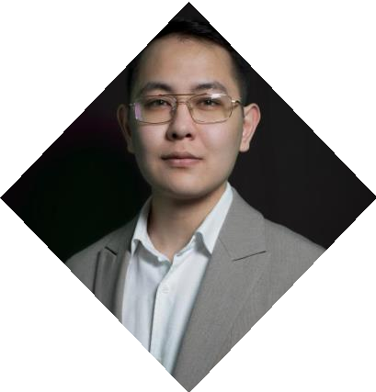
КОМАНДА ПРОЕКТА
Сманов Нурлан, 56 лет. Руководитель проекта.
Главный рыбовод. Опыт в разведении рыбы более 10 лет. Создатель инновационных методов разведения рыбы.
Тел: 87015555004
Замангужин Булат, 38 лет.
Рыбовод. Опыт работы 7 лет.
Кадирниязов Дамир, 28 лет. Финансовый директор. Опыт в налаживании финансовой части
проектов больше 5 лет.
Полатов Ерсын, 27 лет.
Руководитель отдела продаж.
Опыт в продажах и организации
каналов продаж для обучающих центров,
ресторанов и гостиниц 4 года.

